Slide 1
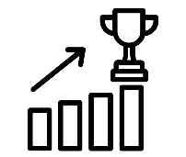
IBS ‘Mijn onderneming’
Begrippen
…
IBS Thema
Missie en visie
Nieuwe economie
Qredits
The Sustainable Business Model Canvas
Financieel management
IBS Toetsing
Kennistoets
Ondernemersverslag
Podcast

Slide 2
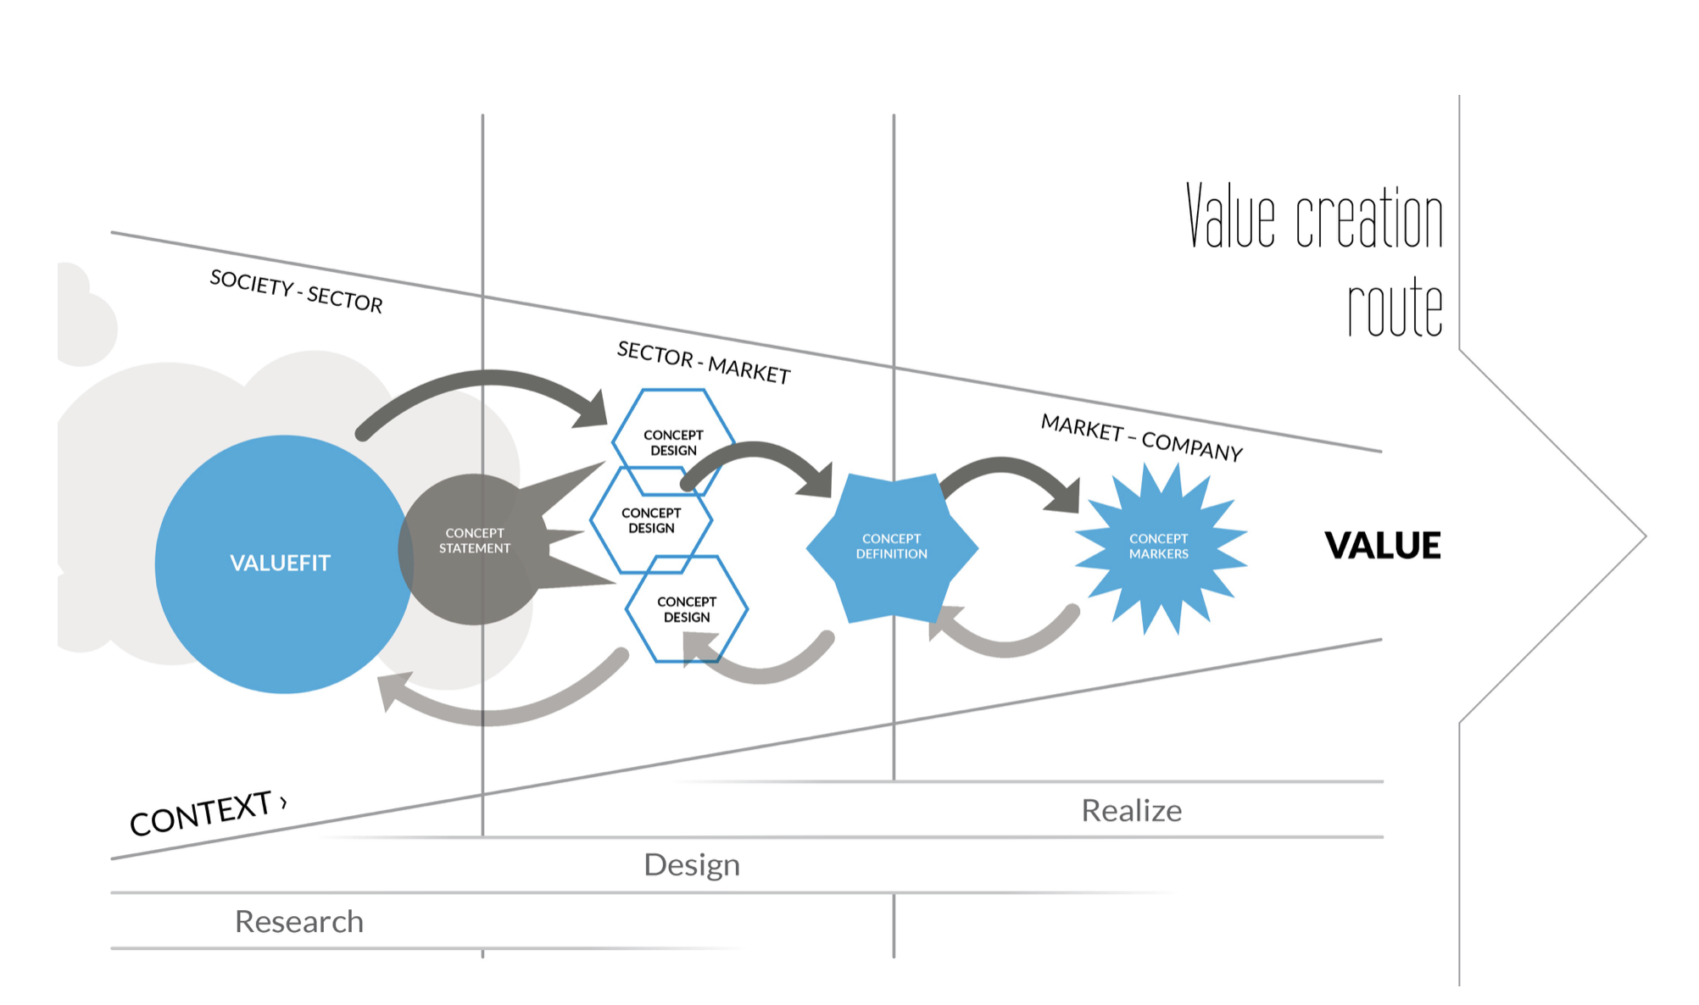
Deze periode
Realisatiefase
Week 7 en 8
Ontwerpfase
Week 5 en 6
Onderzoeksfase
Week 2, 3 en 4

Slide 3
Deze periode
Thema’s
Missie en visie
De Nieuwe economie
Qredits (e-learning)
The Sustainable Business Model Canvas
Financieel management
Samenwerken

Slide 4
Opdracht 2 - ADL rollen
Creatieve denker
Kritische onderzoeker
Betrokken wereldverbeteraar
Waarde creërende ondernemer
Empathische verbinder
Netwerkende co-creator

Slide 5
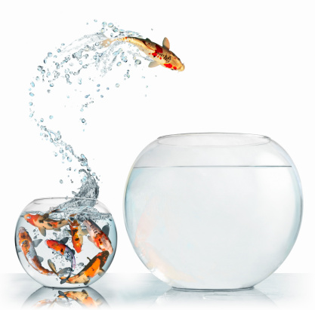
Deze periode
Durf anders te denken, durf kritisch te denken
Van wens naar een waard creërende onderneming
Ontwikkelen van de ‘Adviseur duurzame leefomgeving’ rollen

Slide 6
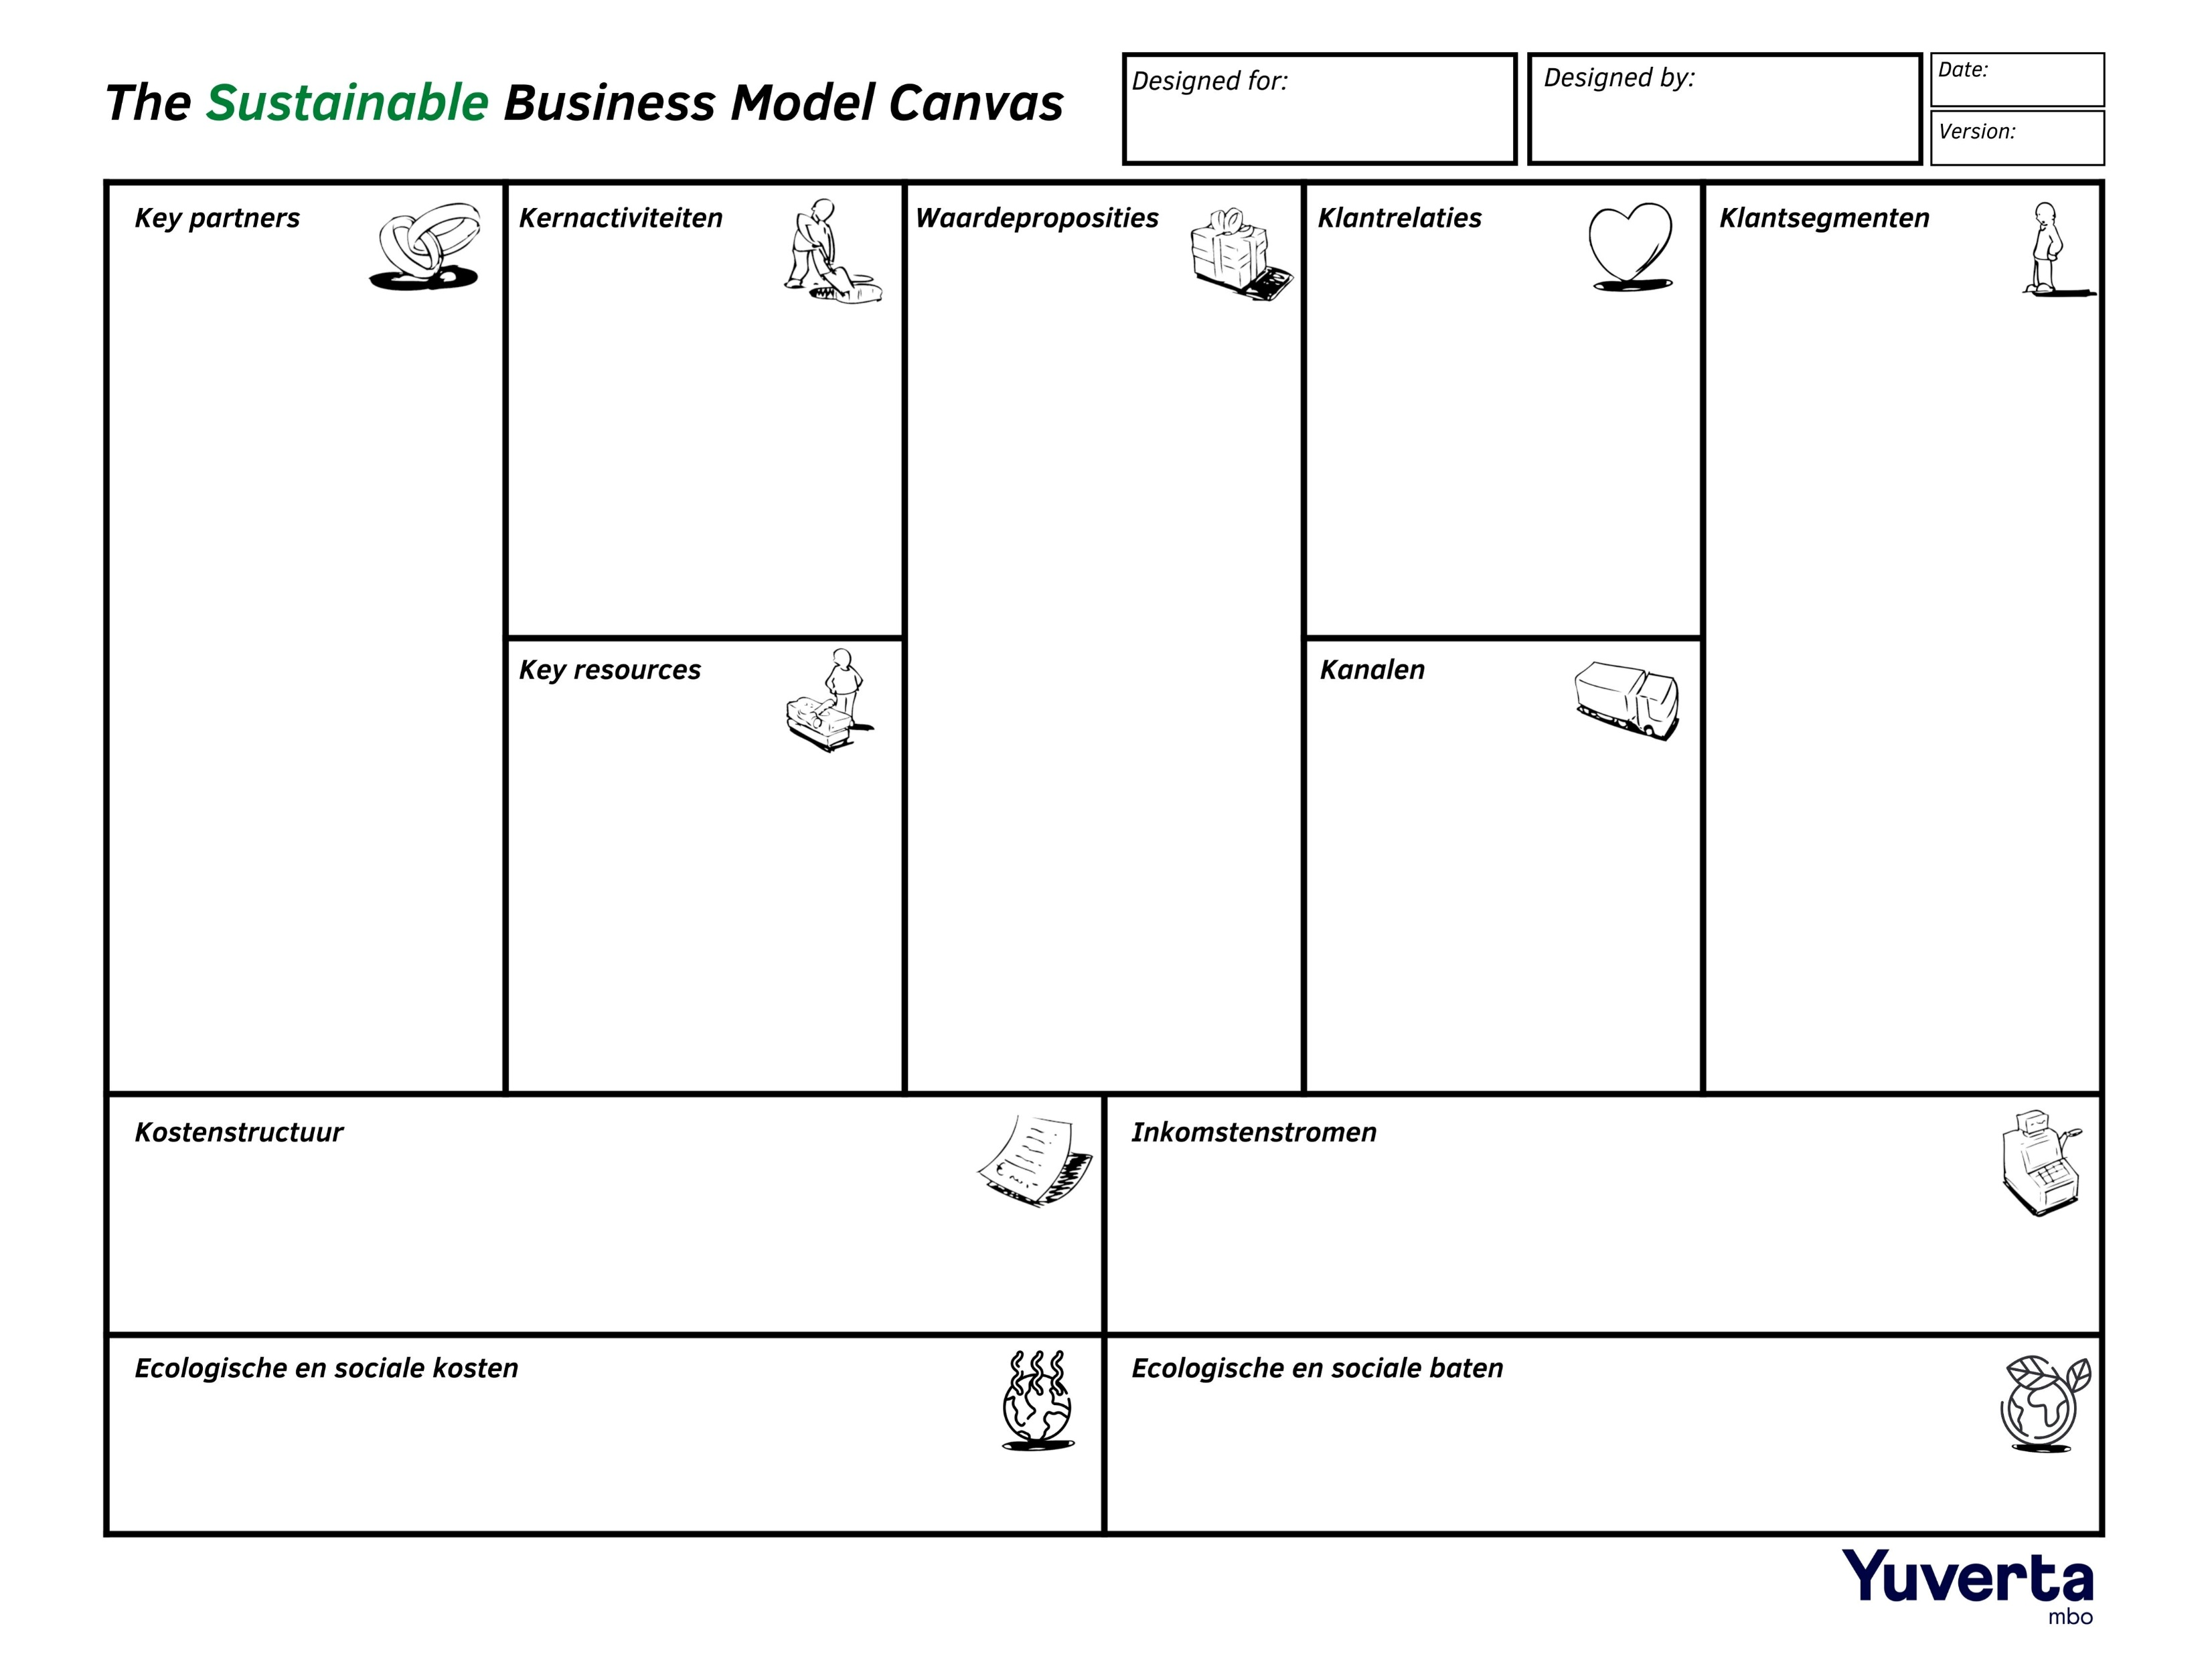
Even terug..SBMC model
Business Model Canvas: Uitleg + Voorbeeld | KVK

Slide 8
Hoe kunnen we / HKW vragen
Ontwerpgerichte vragen
Positief: denk in kansen
Ruimdenkend
Out of the box

Slide 9
Hoe kunnen we / HKW vragen
Het doel van deze werkvorm is om kansen te vinden, dus je ontwikkelt meerdere vragen bij deze opdracht. Probeer ongeveer vijf vragen per persoon te formuleren en kies de twee beste uit.
Let er op dat er geen enkele oplossingen in je vragen zit. Die komen pas later.
Het kan helpen om metaforen op te nemen in de vragen. Bijvoorbeeld: “Hoe kunnen we het aanvragen van een paspoort net zo boeiend maken als een ritje in een achtbaan?”
Bekijk je HKW vragen kritisch en bekijk of deze een opening bieden voor meerdere oplossingen. Zo niet, verbreedt de vraag dan. De HKW vragen leiden zo tot meerdere uitkomsten die de basis gaan vormen voor jullie brainstorm.

Slide 10
Hoe kunnen we / HKW vragen
Voorbeeldvragen
Hoe kunnen we ervoor zorgen dat er meer sociale cohesie in Tilburg ontstaat?
Hoe kunnen we ervoor zorgen dat bezoekers van het Spoorpark hun afval opruimen?
Hoe kunnen we medewerkers binnen Yuverta gezonder laten eten en bewegen?
Hoe kunnen we studenten bewuster maken van hun voetafdruk?
Hoe kunnen we, ondanks corona, toch een fijne invulling geven aan onze vrije tijd?

Slide 11
Hoe kunnen we / HKW vragen
Opdracht
Formuleer 5 HKW-vragen per persoon, gebruik hierbij thema’s zoals;
Wat zijn maatschappelijke problemen?
Waar liep je tijdens je stage tegenaan?
Waar loop je binnen je eigen specialisatie tegenaan?
Waarin zou je willen ondernemen?

Slide 12
HKW en The dark side methode
“The dark side turns your challenge into a negative one, forcing you to look at it from a refreshing angle”

Slide 13
Welcome to the dark side…
WANNEER je veel ideeën nodig hebt die een verfrissend perspectief bieden op je ontwerpuitdagingen.
WAAROM Het herformuleren van je ontwerpuitdaging dwingt je om je probleem vanuit een andere invalshoek te bekijken.
Note! Zorg ervoor dat je positieve idee echt iets nieuws toevoegt, bvb. "Overal hondenpoep" wordt "Elke eerste zondag van de maand is het puppy in het park" in plaats van "Nergens meer hondenpoep".
Output Een verzameling van nieuwe, creatieve ideeën.
Tot slot Kies de beste ideeën en werk ze verder uit.

Slide 14
Welcome to The dark side
Opdracht
1. zoek een ruimte op met je groepje waarin je kunt concentreren en werken.
2. Schrijf je ontwerpuitdaging op en herformuleer deze op de meest negatieve manier mogelijk. Bijvoorbeeld: "Hoe kunnen we onze stad verduurzamen" wordt "Hoe kunnen we van onze stad de meest vervuilde stad ter wereld maken?"
3 Aan de linkerkant van je uitdaging zet je zoveel mogelijk oplossingen op die je nieuwe ontwerpuitdaging oplossen. Schrijf elk idee op een post-it.
4. Neem willekeurig een post-it vanaf de linkerkant en voeg een ander idee toe dat de eerste oplossing in een positieve verandert.
5. Bespreek alle ideeën met je groep.
6. Als je wilt, kun je definitieve ideeën clusteren en selecteren

Slide 15
Welcome to The dark side
Moeilijk?
Probeer je idee eens van de negatieve kant te benaderen. Welke obstakels kom je tegen? Op welke factoren heb je minder invloed?

Slide 16
Verantwoordingsdocument
Zie Wikiwijs > IBS lessen > Document verantwoording
Klaar? Check bij Valerie

